Slide 1
5^{ο} Δημοτικό Σχολείο Σαλαμίνας
Eργαστήρια Δεξιοτήτων
Πιλοτική εφαρμογή
Σχολικό έτος 2020-2021

Slide 2
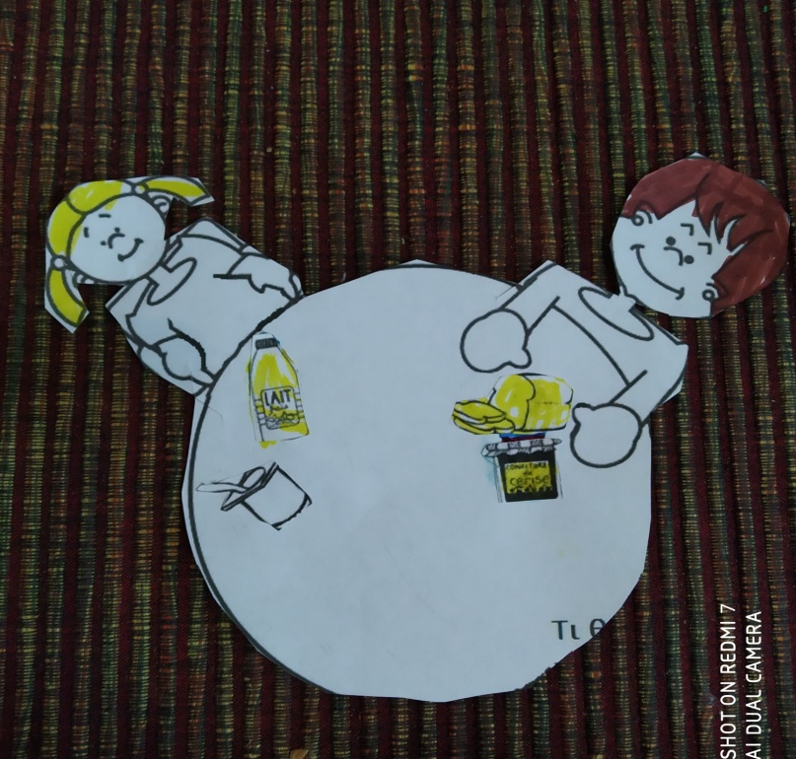
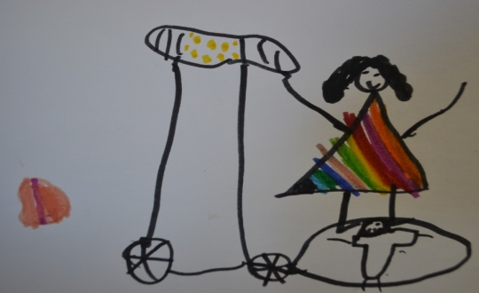
Το 5^{ο} Δημοτικό Σχολείο Σαλαμίνας ύστερα από απόφαση του Συλλόγου Διδασκόντων, επιλέχτηκε από τη Διεύθυνση Πρωτοβάθμιας Εκπαίδευσης Πειραιά για την συμμετοχή στην πιλοτική εφαρμογή των Εργαστηρίων Δεξιοτήτων κατά το σχολικό έτος 2020-21.
Το Πρόγραμμα πραγματοποιείται με την παιδαγωγική και επιστημονική καθοδήγηση της Συντονίστριας Εκπαιδευτικού Έργου του 6^{ου} ΠΕΚΕΣ Αττικής: Μαντζαρίδου Αρχοντίας και το συντονισμό της Διευθύντριας του σχολείου: Κατερίνας Μπούτση
Συμμετέχουν : 23 εκπαιδευτικοί
206 μαθητές και μαθήτριες

Slide 3
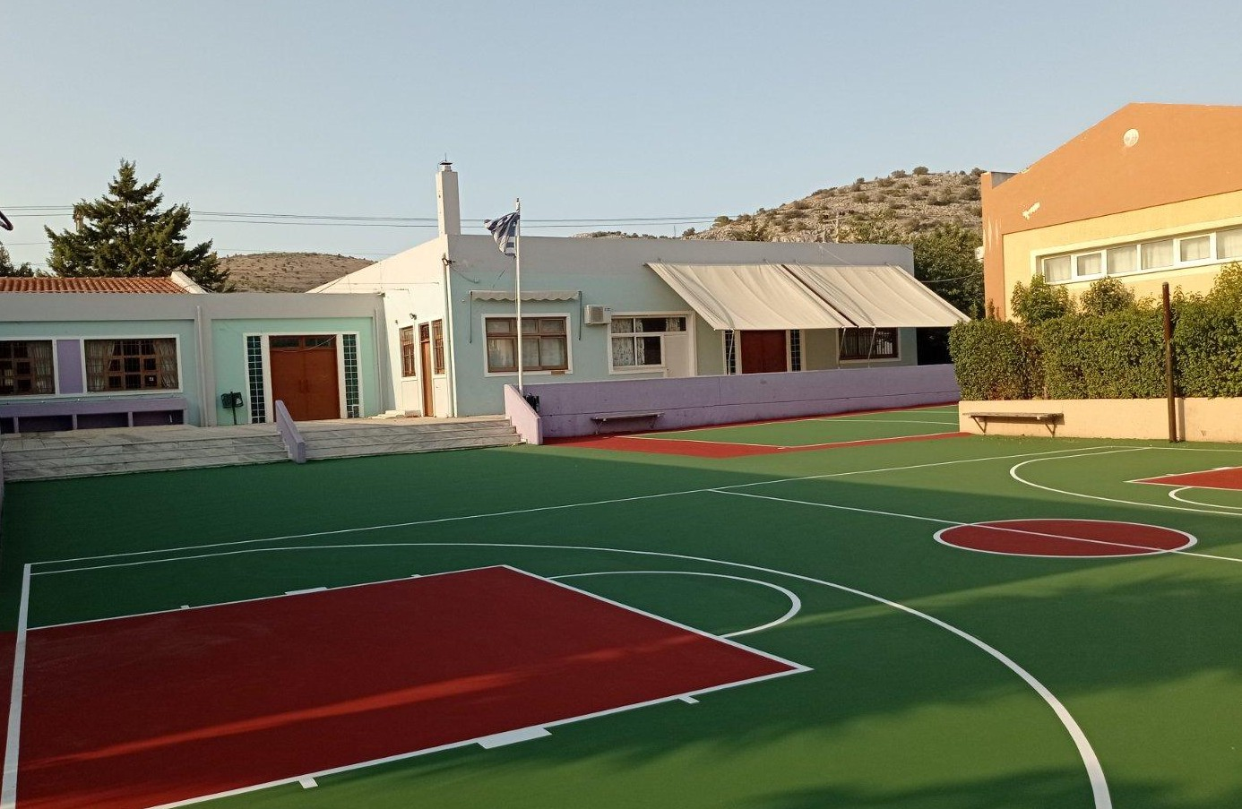
Tο σχολείο μας !
Όραμά μας το δημοκρατικό σχολείο με ίσες ευκαιρίες, όπου οι μαθητές χαίρονται να ανακαλύπτουν τον εαυτό τους και τον κόσμο μέσα από δεξιότητες που προωθούν την επιστήμη, την τέχνη και τον αθλητισμό και καλλιεργούν τη συμμετοχή, την εργασία τη δέσμευση την ανάληψη, ευθυνών, την αφοσίωση. Στο ταξίδι αυτό έχουμε συνοδοιπόρους μας ολόκληρη τη σχολική κοινότητα μέσα από τη δυναμική αλληλεπίδραση των μελών της

Slide 4
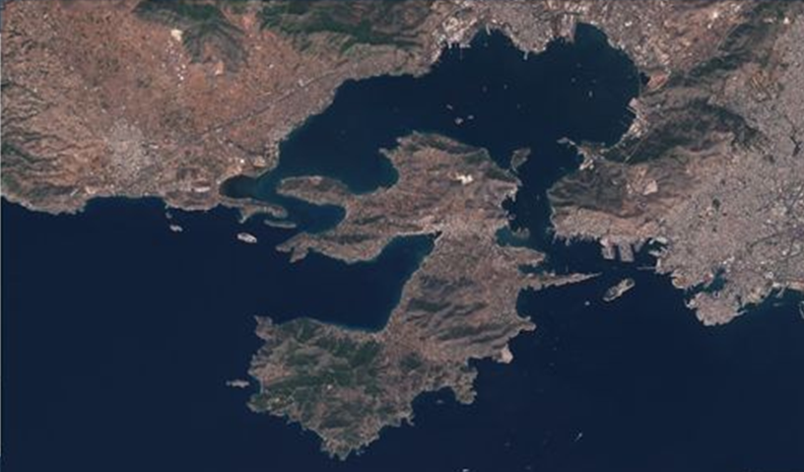
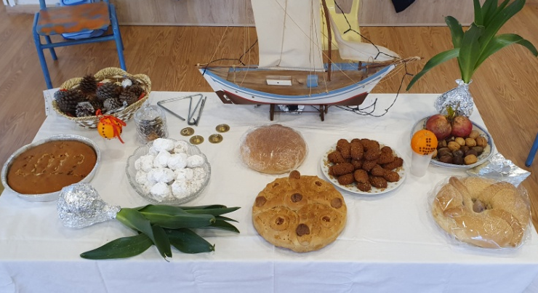
Tο νησί μας στα εργαστήρια !
Η Σαλαμίνα είναι το μεγαλύτερο νησί του Σαρωνικού. Συνδυάζει σπουδαία ιστορία με εξαιρετικό φυσικό πλούτο και άυλη πολιτιστική κληρονομιά.

Slide 5
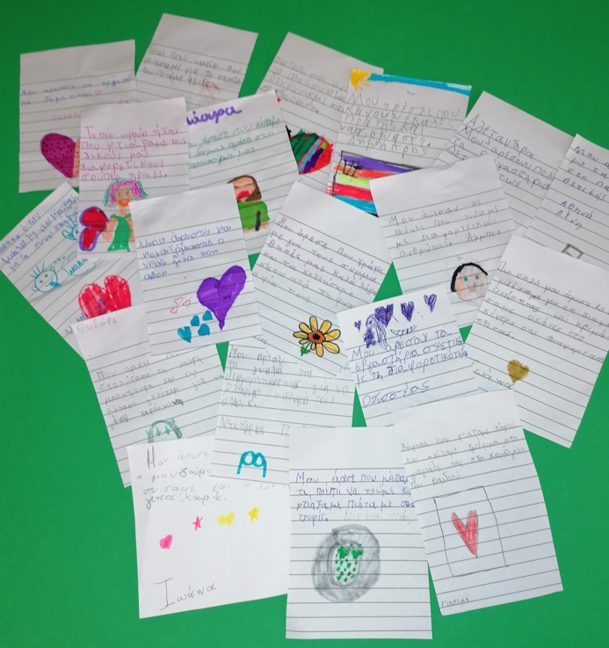
Τα παιδιά μας είπαν:
έγραψαν επίσης…
Τα εργαστήρια δεξιοτήτων μου αρέσουν γιατί:
Επεξεργαστήκαμε τα συναισθήματα μας και προσπαθήσαμε να τα γράψουμε και να τα ζωγραφίσουμε. Μου άρεσε που συζητούσαμε για τις σχέσεις μας στην τάξη. Έμαθα επίσης πώς να αντιμετωπίσω έναν καυγά.
Γλίτωσα τα διαγωνίσματα και τις εργασίες και περνάω όμορφα και χρήσιμα το χρόνο μου στο σχολείο.
Μαθαίνω νέα πράγματα με ευχάριστο τρόπο.
Μαθαίνω να σκέφτομαι με «άλλο» τρόπο…
Κάνουμε ωραία πράγματα στην τάξη και αποκτούμε δεξιότητες και γνώσεις απαραίτητες για τη ζωή.
Έμαθα πολλά και ενδιαφέροντα για τους σεισμούς, πώς δημιουργούνται, και πώς να προστατεύομαι, κυρίως όμως επειδή δεν υπάρχει η πίεση για κάποιο τεστ.
Λύνω πολλές απορίες μου για επιστημονικά θέματα. Ανυπομονώ σε ένα επόμενο εργαστήριο να μάθω για το διάστημα!
Ήταν μια ώρα ξεκούρασης από τα μαθήματα και τα σχολικά πράγματα.

Slide 6
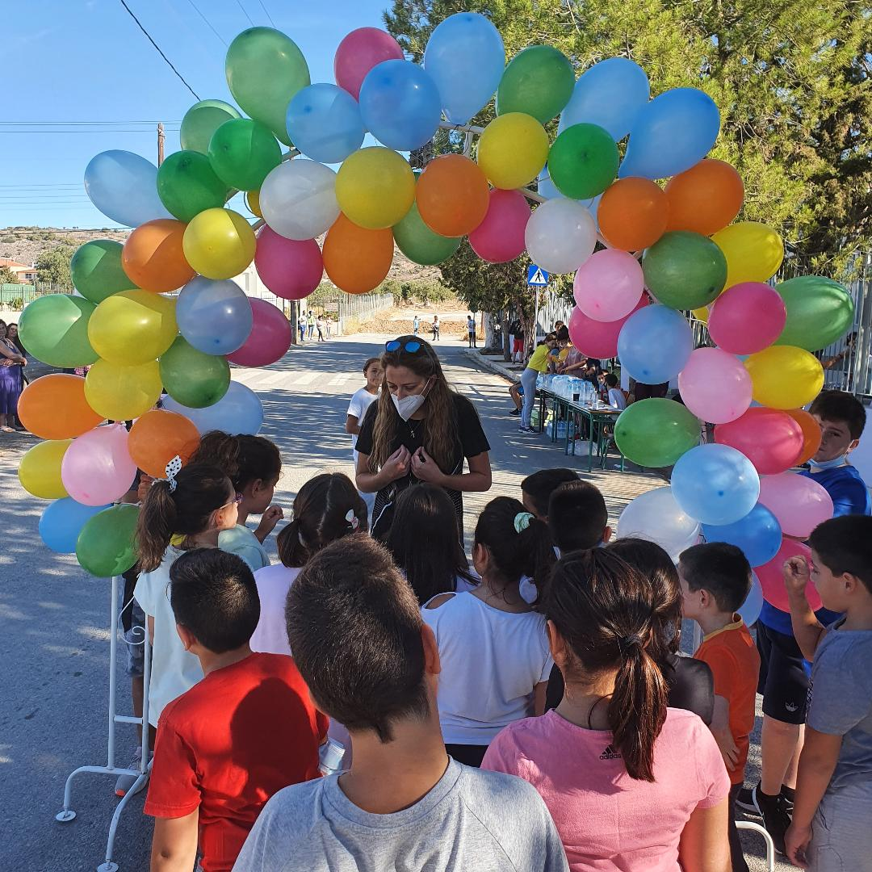
Οι δάσκαλοι μας είπαν:
Τα Εργαστήρια Δεξιοτήτων αποτελούν αναμφισβήτητα καινοτόμους τρόπους προσέγγισης της εκπαιδευτικής διαδικασίας.
Δημιουργούν ένα εκπαιδευτικό περιβάλλον που ξεφεύγει από την τυπική μάθηση με αποτέλεσμα να καλλιεργείται η φαντασία και η δημιουργικότητα των παιδιών.
Το κάθε πρόγραμμα είναι σχεδιασμένο ώστε να μπορούν να συμμετέχουν όλοι οι μαθητές αξιοποιώντας τις ικανότητες και τις δυνατότητές τους και δημιουργώντας ευκαιρίες να αναδυθούν οι ιδιαίτερες δεξιότητές τους.
Αρνητικό σημείο στάθηκε ο αρκετά πιεστικός χρόνος εφαρμογής των θεματικών ενοτήτων, ώστε να εμποδίζεται η επιπλέον διάχυση επέκταση και συνδυασμός των δράσεων.
Το πρόγραμμα Out of Εden learrn που το γνωρίσαμε μαζί με τούς μαθητές μου της Δ’ τάξης από τα εργαστήρια δεξιοτήτων του ΙΕΠ, πιστεύω πως μας έδωσε την ευκαιρία να σταθούμε για λίγο, να αφουγκραστούμε και να εξερευνήσουμε τον κόσμο γύρω μας.
Η προσέγγιση των υπευθύνων του προγράμματος εξαιρετική. Η συμμετοχή των παιδιών ενθουσιώδης και παρά τις αντίξοες συνθήκες τις προηγούμενης χρονιάς, οι μαθητές παρατήρησαν πως τούς δόθηκε η δυνατότητα μέσω των εργασιών του προγράμματος να συνειδητοποιήσουν την έννοια της σύγχρονης ιστορίας που τα περιβάλλει και πως αυτή συνδέεται με την παλαιότερη μελετώντας γεγονότα μέσα από φωτογραφίες, χάρτες, συνεντεύξεις και κείμενα που τα μοιράστηκαν με παιδιά από όλο τον κόσμο.
Συμμετέχουν έτσι στη δημιουργία δικτύου ανταλλαγής πληροφοριών μέσα από το οποίο κατανοούν και την έννοια της διαφορετικότητας

Slide 7
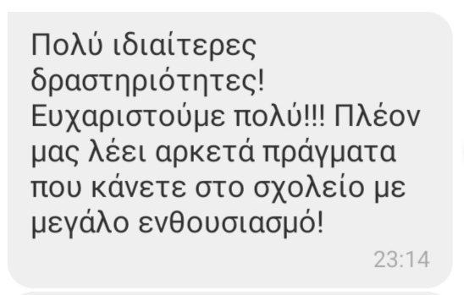
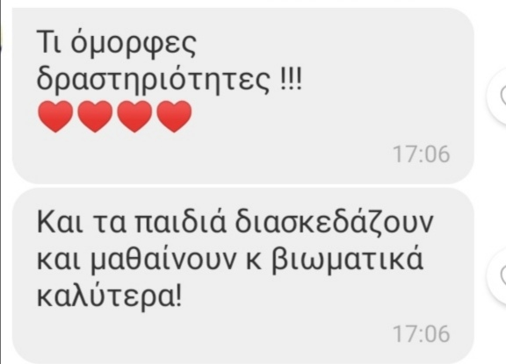
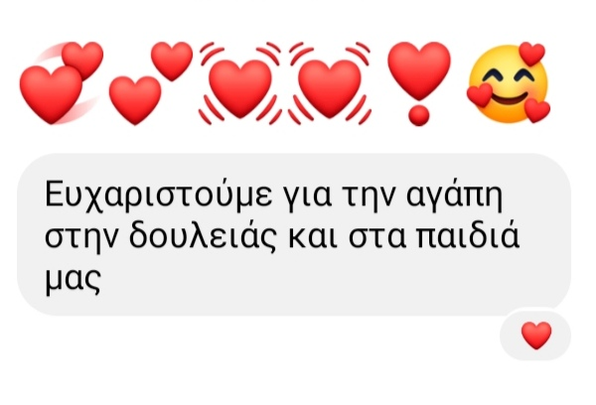
Τα παιδιά μας χαίρονται να συζητούν μαζί μας για θέματα που έχουν επεξεργαστεί στο σχολείο τους και απασχολούν τα ίδια ή φιλικά τους πρόσωπα . Τα βλέπουμε να προβληματίζονται , να κάνουν την αυτοκριτική τους και να αλλάζουν συμπεριφορές Μαθαίνουν να σέβονται το συνάνθρωπό τους και να αντιμετωπίζουν όλους ως ίσους. Στα Εργαστήρια Δεξιοτήτων υπάρχει ενθουσιασμός έμπνευση και ελευθερία. Είναι κάτι διαφορετικό περά από τα προγραμματισμένα. Μας ευχαριστεί που ενημερωνόμαστε για τις δράσεις των παιδιών μας από τους δασκάλους και βλέπουμε τις δουλειές τους.
Οι γονείς μας είπαν …
και μας έστειλαν μηνύματα…

Slide 8
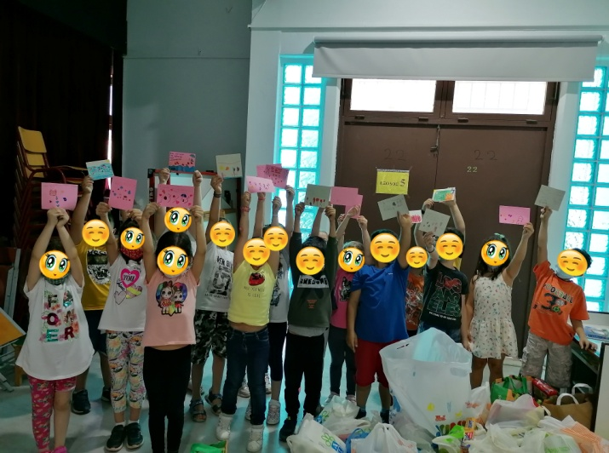
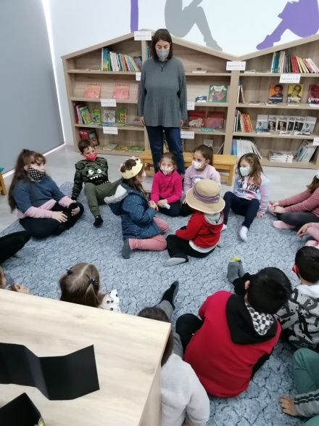
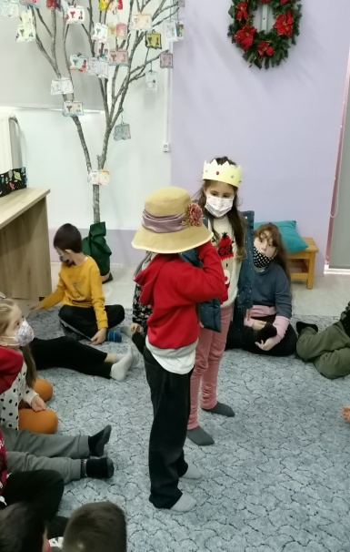
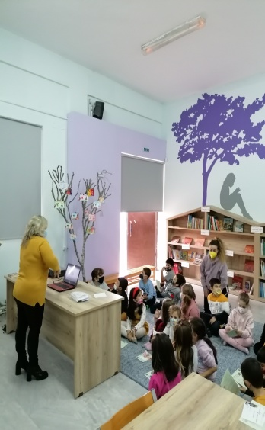
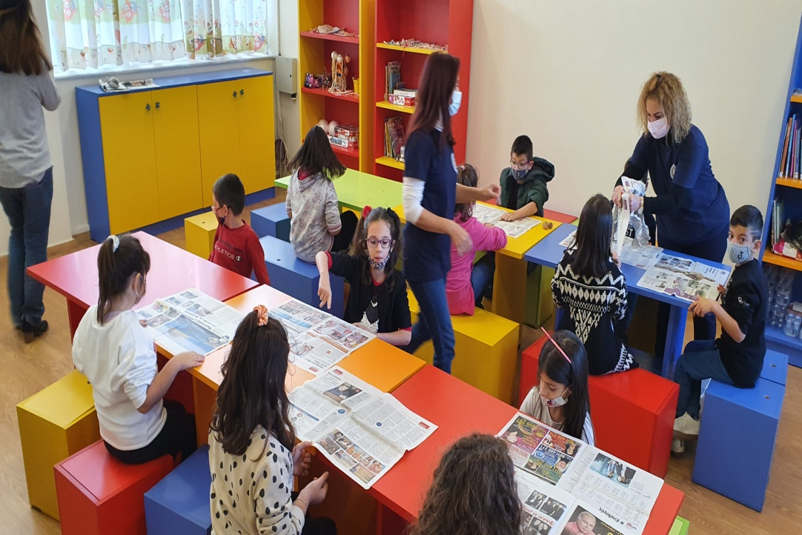
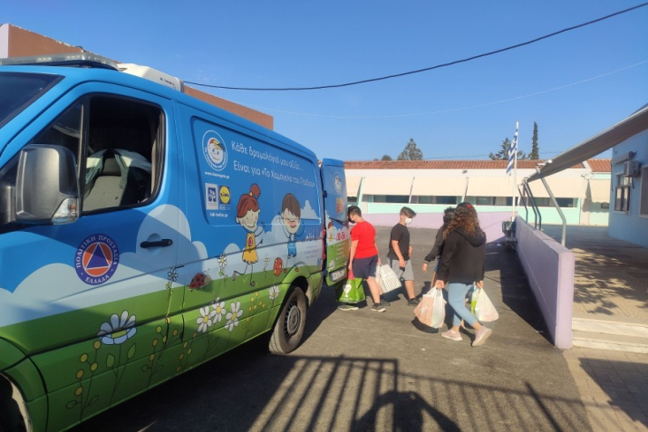
Εκδηλώσεις διάχυσης που πραγματοποιήθηκαν:
Εργαστήρια με γονείς
Διαδικτυακές Παρουσιάσεις
Δημοσιεύσεις σε τοπικές εφημερίδες
Σύνδεση δράσεων με τη Σχολική, τη Δημοτική Βιβλιοθήκη και τα Μουσεία του νησιού
Δράσεις στη βιβλιοθήκη του σχολείου
Εργαστήριο τοπικής ιστορίας με γονείς
Προσφορά στο Χαμόγελο του παιδιού

Slide 9
Και… τα εργαστήρια δεξιοτήτων συνεχίζονται ! Αν θέλετε να μάθετε περισσότερα γι αυτό το ταξίδι επισκεφθείτε μας !
http://5dimsalam.weebly.com/

